Slide 1
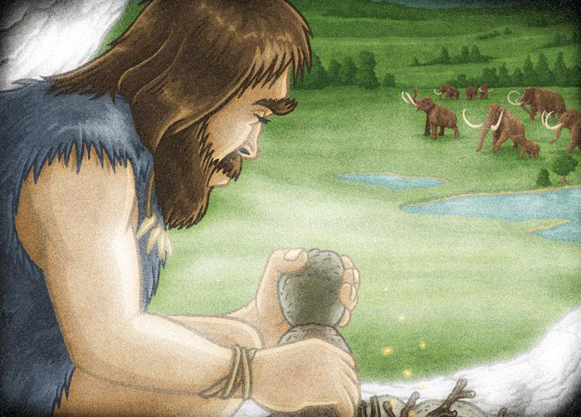
História a pravek
6. ročník

Slide 2
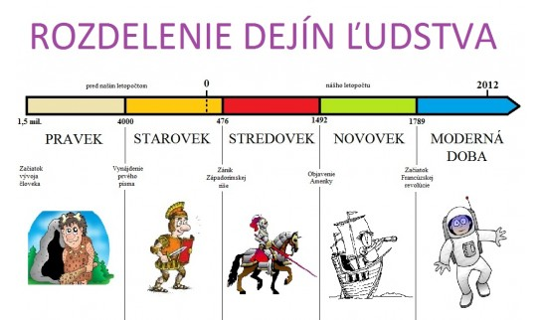
Ľudia poznávali svoju minulosť iba postupne.
Aby sa človek mohol v histórii lepšie orientovať, rozdelil ju na niekoľko hlavných období.

Slide 3
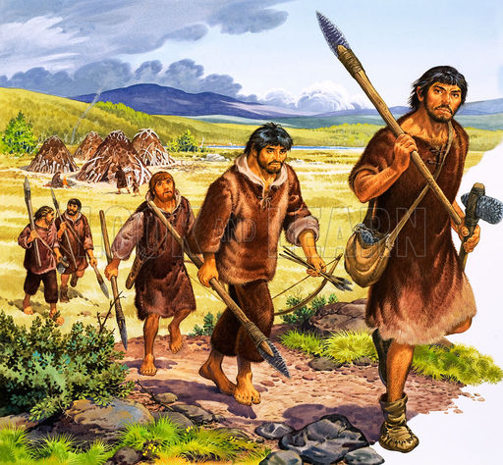
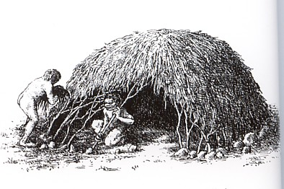
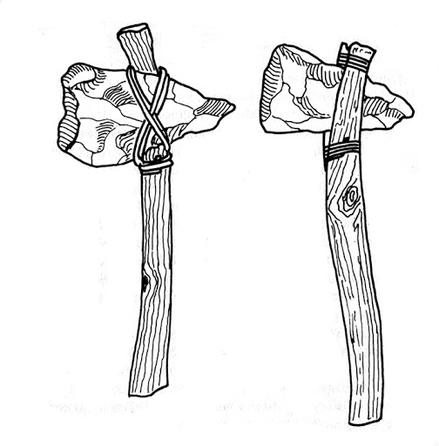
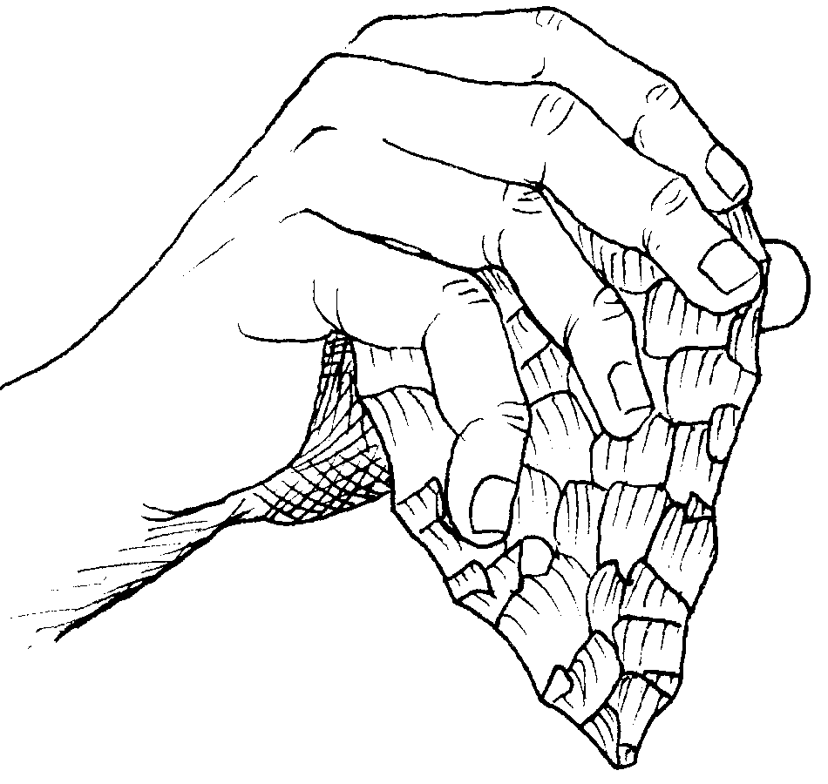

Slide 4
Nastaršie a najdlhšie obdobie ľuských dejín bol Pravek, používal sa hlavne kameň, preto mu hovoríme i doba kamenná. Dobu kamennú rozdeľujeme na 4 časti. Paleolit, mezolit, neolit a eneolit. V paleolite, žil človek hlavne v jaskyniach, neskôr si už staval jednoduché domy z dreva a hliny. Z kameňa si vyrábal nástroje, oheň si udržiaval, neskôr ho už vedel i vyrobiť. Ľudia žili v tlupe, neskôr v rodoch podľa príbuzenstva. V neolite už vedeli vyrobiť z hliny i vázy, misky, poháre. Vynašli keramiku – výrobky vyrobené z hliny, ktorá sa vypálila v peci. Zvieratá domestifikovali, čiže skrotili a zdomácnili (vlk – pes). V neolite začali vznikať prvé mestá. Ľudia už nechodili za potravou, usídlili sa niekde pri rieke a začali pestovať zeleninu a hlavne pšenicu. V eneolite už objavili prvé kovy. Meď, zlato, striebro, cín. Keď spojili meď a cín vznikol im bronz. Tak sa začala bronzová doba.
Ľudia, ktorí sa touto prácou zaoberajú sú archeológovia

Slide 5
Pravek, najstaršie obdobie objavili nakoniec.
Stalo sa to aj preto, že z obdobia praveku sa nezachovali žiadne písomné historické pramene (listiny a knihy, ...), ktoré by bližšie skúmané obdobie popisovali. Museli teda vychádzať iba z hmotných historických prameňov.
Obdobie praveku sa ešte delí na menšie časti:
1. Paleolit – Staršia doba kamenná (3. mil – 8 tisíc p. Kristom / p.n.l.)
2. Mezolit – Stredná doba kamenná (8 tisíc – 5 tisíc p. Kristom / p.n.l)
3. Neolit – Mladšia doba kamenná (5 tisíc – 3 tisíc p. Kristom / p.n.l)
4. Eneolit – Neskorá doba kamenná (3 tisíc -2 tisíc p. Kristom / p.n.l.)

Slide 6
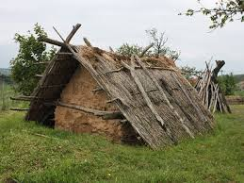
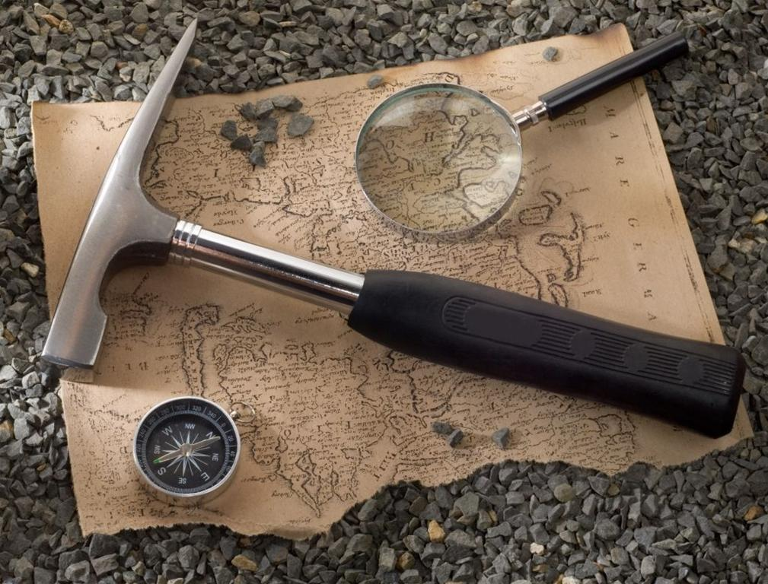
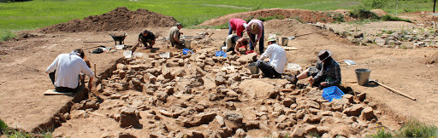
Aj takto vyzerá práca archeológov.

Slide 7
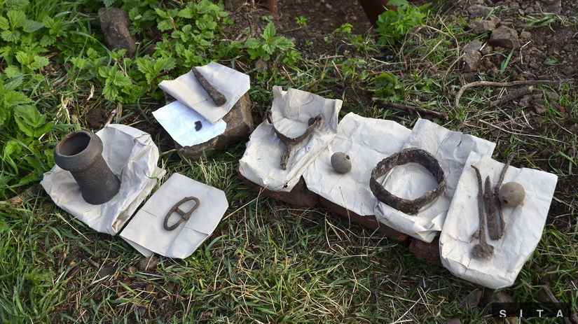
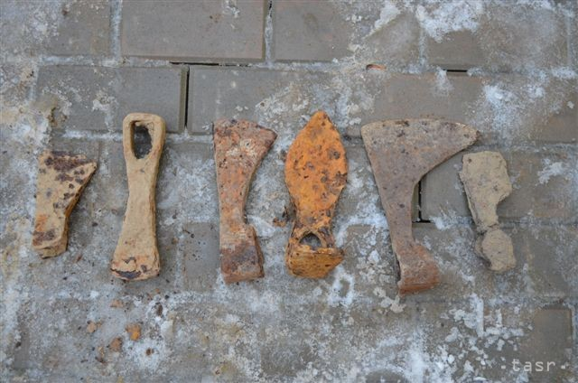
O nájdene pamiatky je potrebné sa vhodným spôsobom postarať tak, aby boli príkladom aj pre ďalšie generácie.
Preto sú tieto predmety umiestňované v múzeách, skanzenoch ap., kde im je venovaná pozornosť.

Slide 8
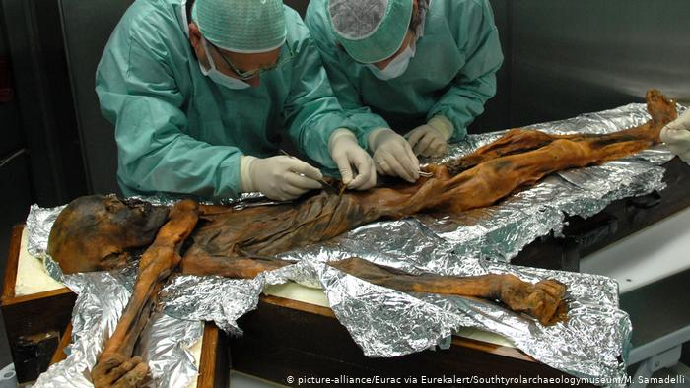
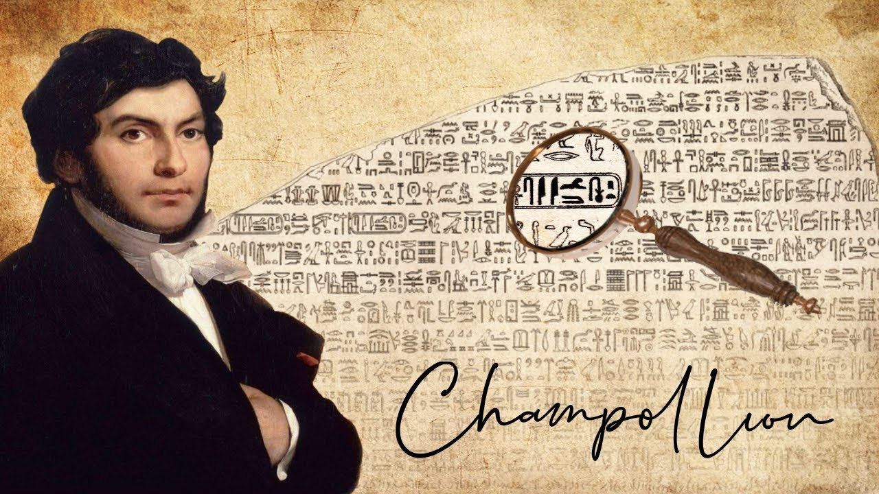
Pri objasňovaní histórie a jej udalosti musia úzko spolupracovať aj vedci z viacerých oblasti.
Historikom pomáhajú archeológovia, lekári, etnografi, jazykovedci, geografi a iné profesie, aby bolo podanie historických faktov čo najpresnejšie a najlepšie.

